Slide 1
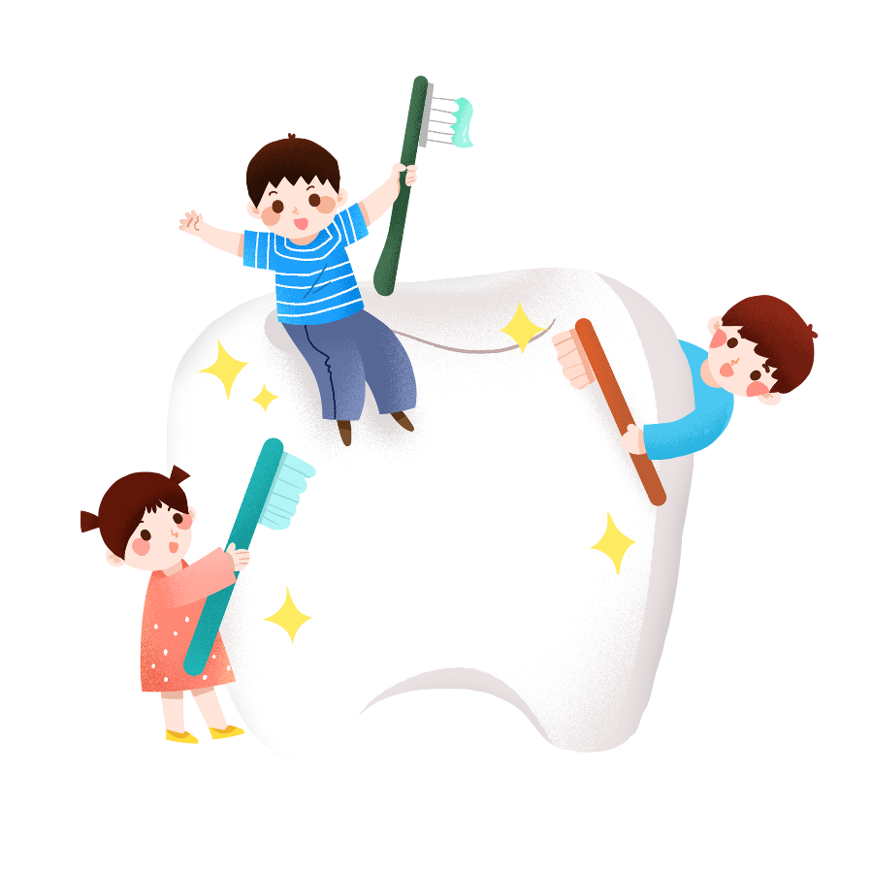
口腔知识课堂
小学生口腔保健
知识讲座
汇报人：卢东
汇报时间:2024年

Slide 2
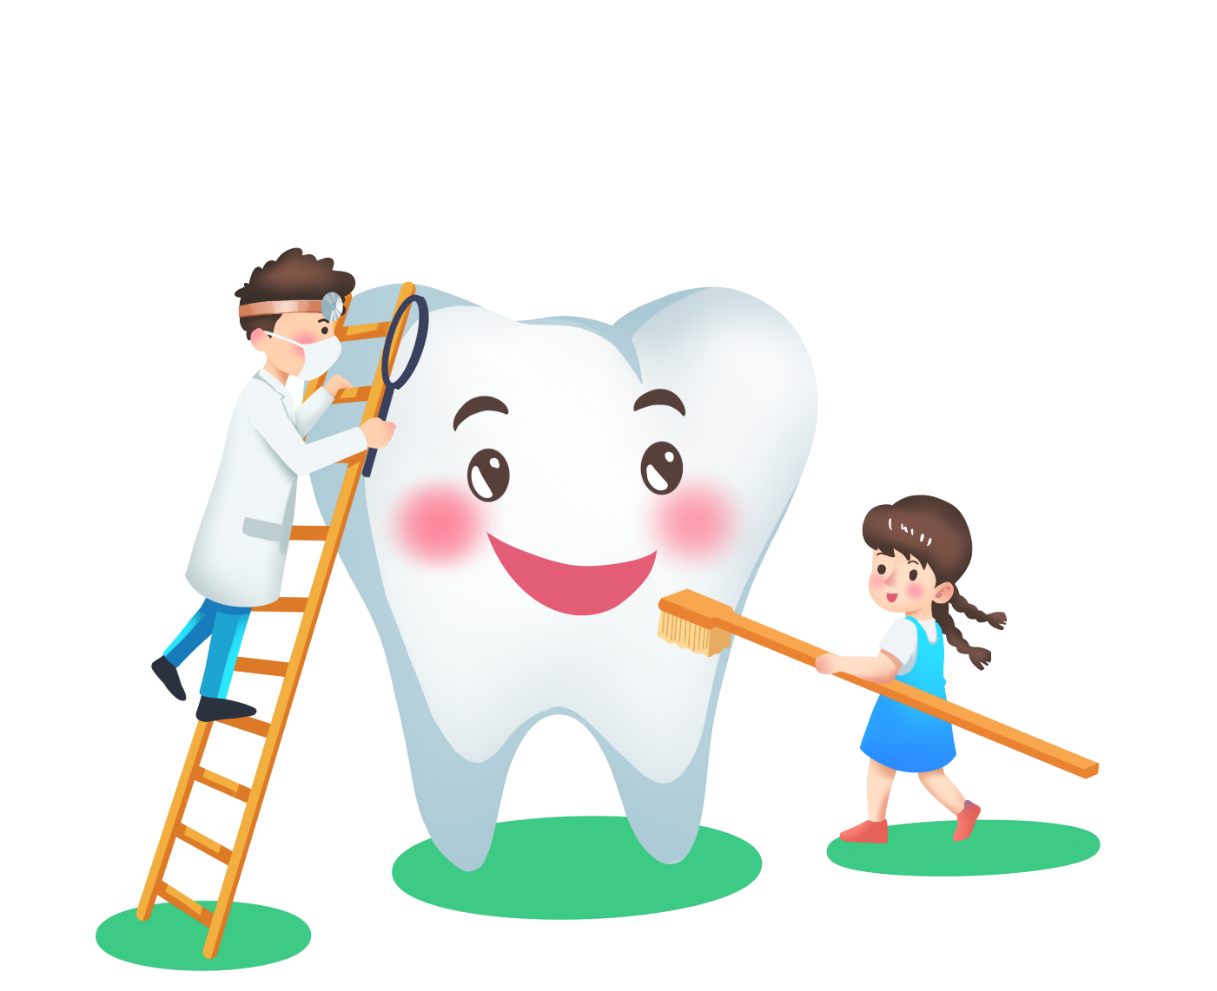
目录
①认识我们的牙齿
②什么是龋齿
③如何保护好牙齿

Slide 3
第
一
部
分
认识我们的牙齿
Know our teeth

Slide 4
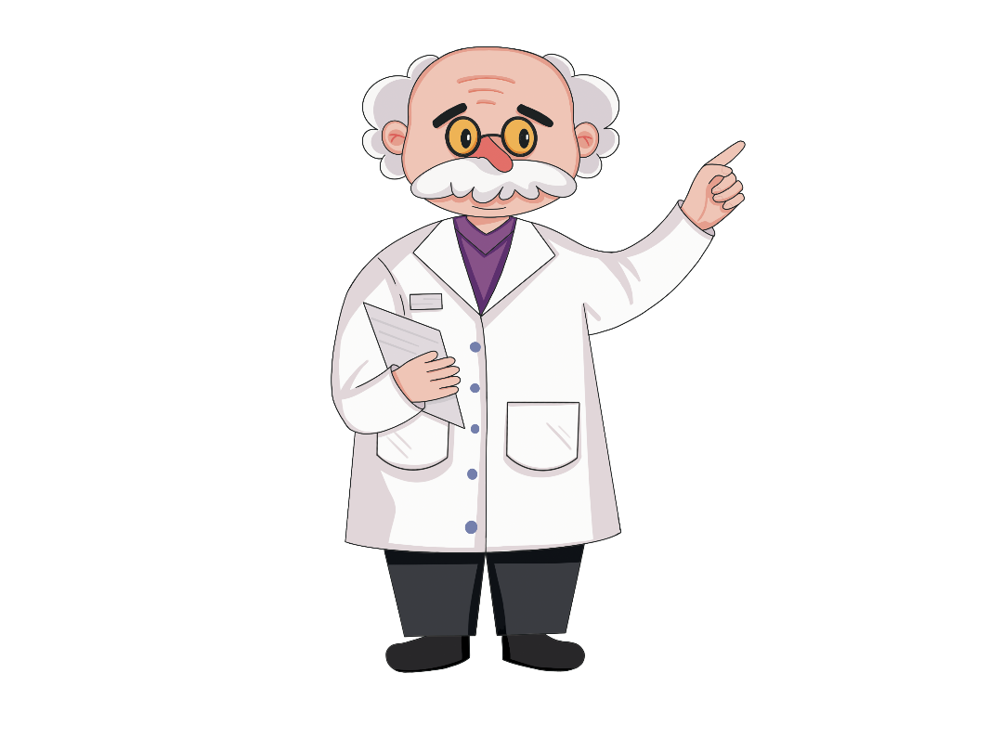
知识竞答
人的一生长几次牙？
第一次长出的牙齿叫什么牙?
第二次长出的牙齿叫什么牙?
乳牙脱落以后能不能长出新牙齿?
恒牙脱落以后能不能长新出牙齿?
(两次)
(乳牙)
(恒牙)
(能)
(不能)

Slide 5
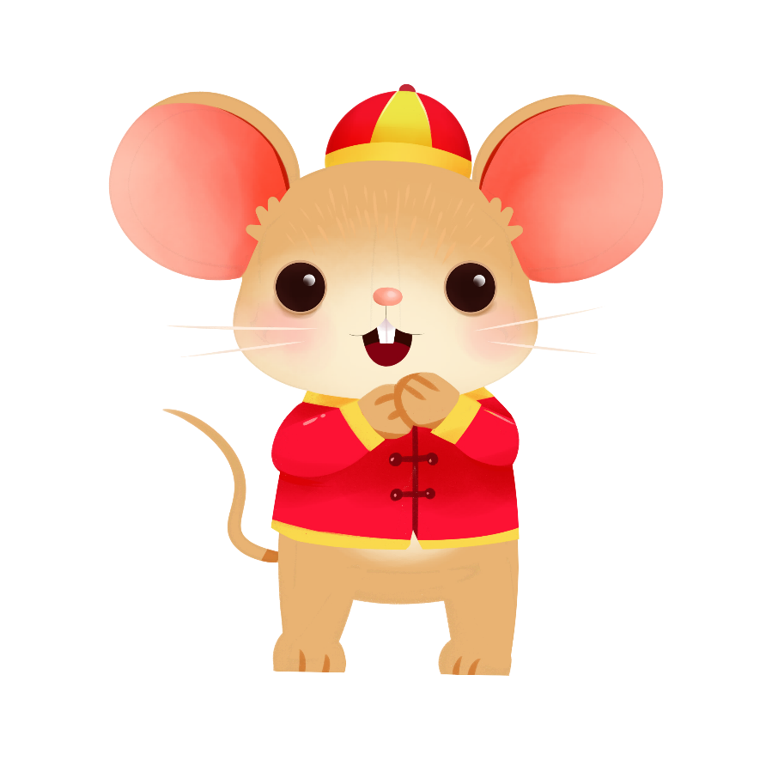
牙齿长得最快的动物是什么呢？
是老鼠，它的牙齿长得太快了，它自己都很烦恼，所以要不停的磨去长长的牙齿，家里有了老鼠，就会发现柜子 、门经常被老鼠咬坏，这不是老鼠要吃木头而是老鼠在用木头磨已经长长的牙齿。

Slide 6
那么牙齿最多的动物又是什么呢？
是鱼类，像鲨鱼拥有200多颗牙齿，它们的牙齿脱落后又会长出新的牙齿补充，去旧更新终生不止。。

Slide 7
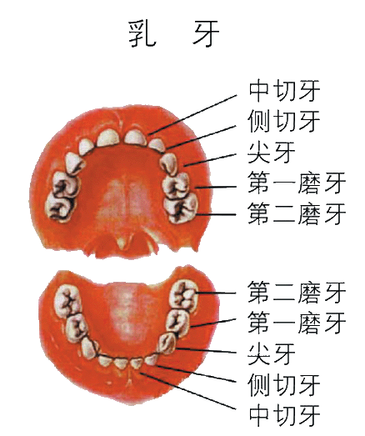
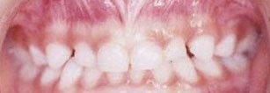
rǔ乳牙
于出生后6-7个月开始长出的牙叫乳牙。两岁半左右长齐。20颗。

Slide 8
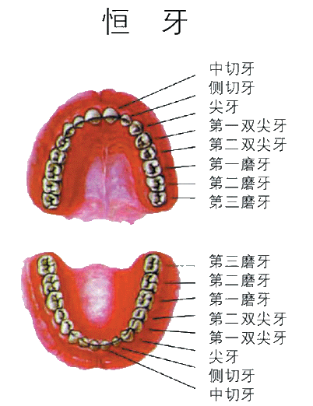
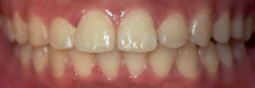
héng恒牙
6岁左右开始萌出和替换
12-13岁左右全部长齐28-32颗

Slide 9
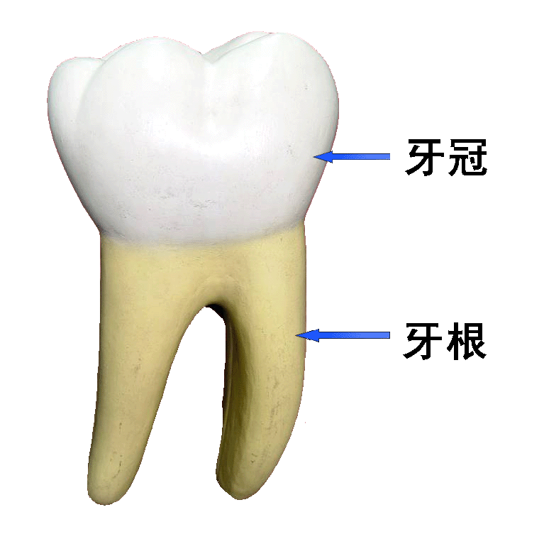
牙齿的外形
在口腔内可以看见的部分叫 牙冠
埋在颌骨内看不见的部分叫 牙根

Slide 10
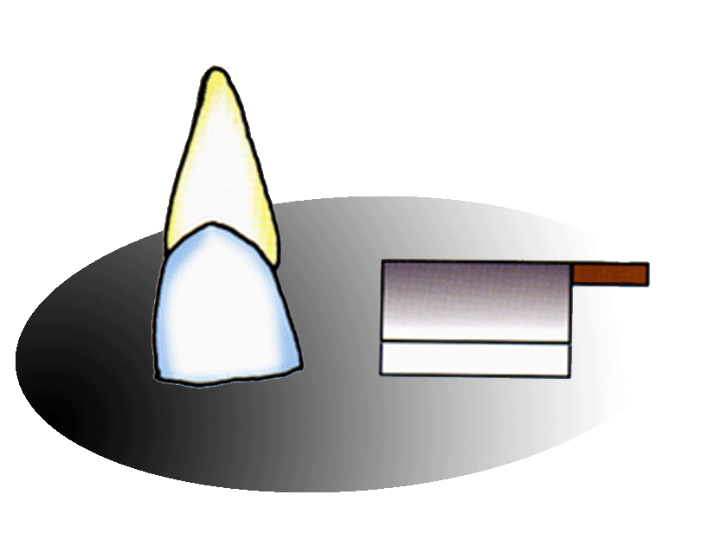
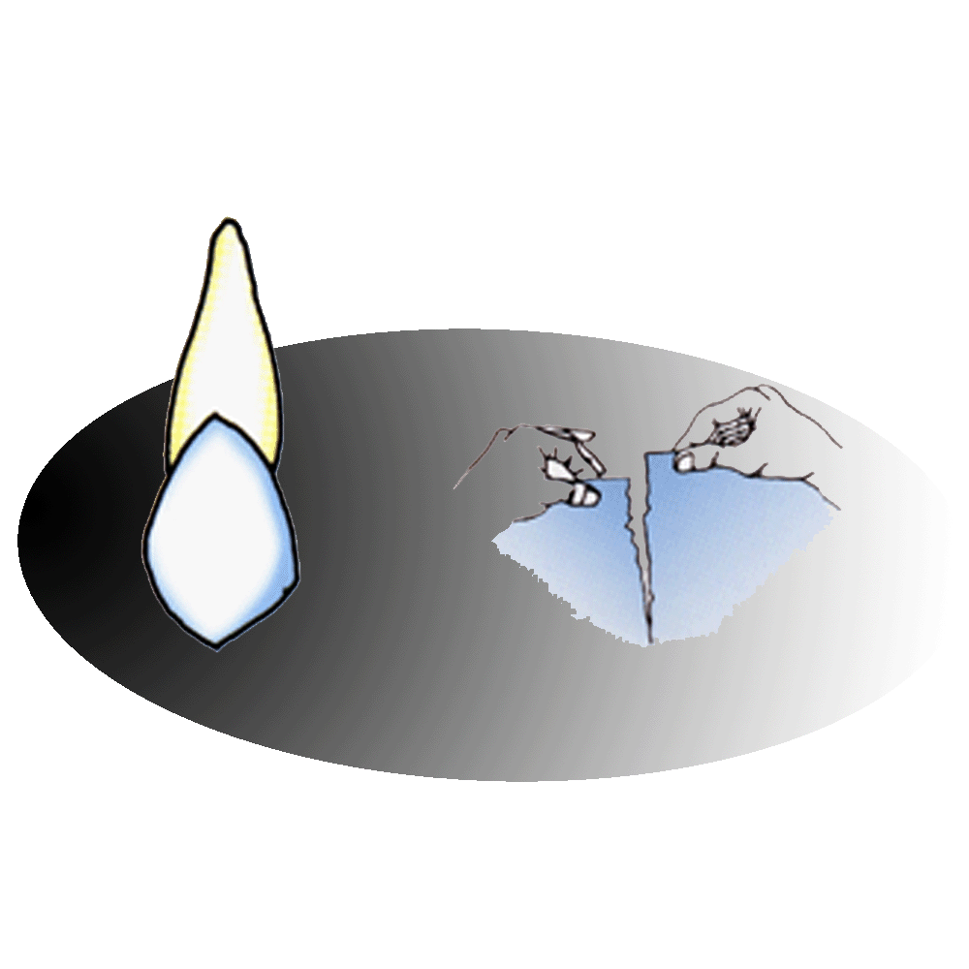
牙齿的功能
切牙：切割食物
尖牙： 撕裂食物
磨牙：磨碎食物

Slide 11
第
二
部
分
什么是龋qǔ齿
What is caries ǔ tooth

Slide 12
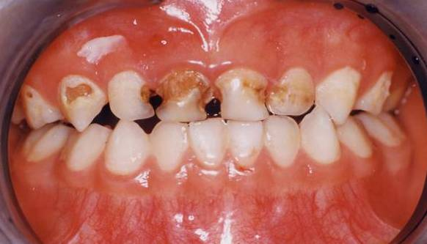
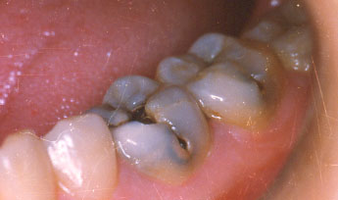
俗称虫牙，又称zhù蛀牙
得了龋齿会怎么样啊？
可能会很痛
进食困难，影响到身体健康
龋齿还会发出异味，引起口臭
影响美观

Slide 13
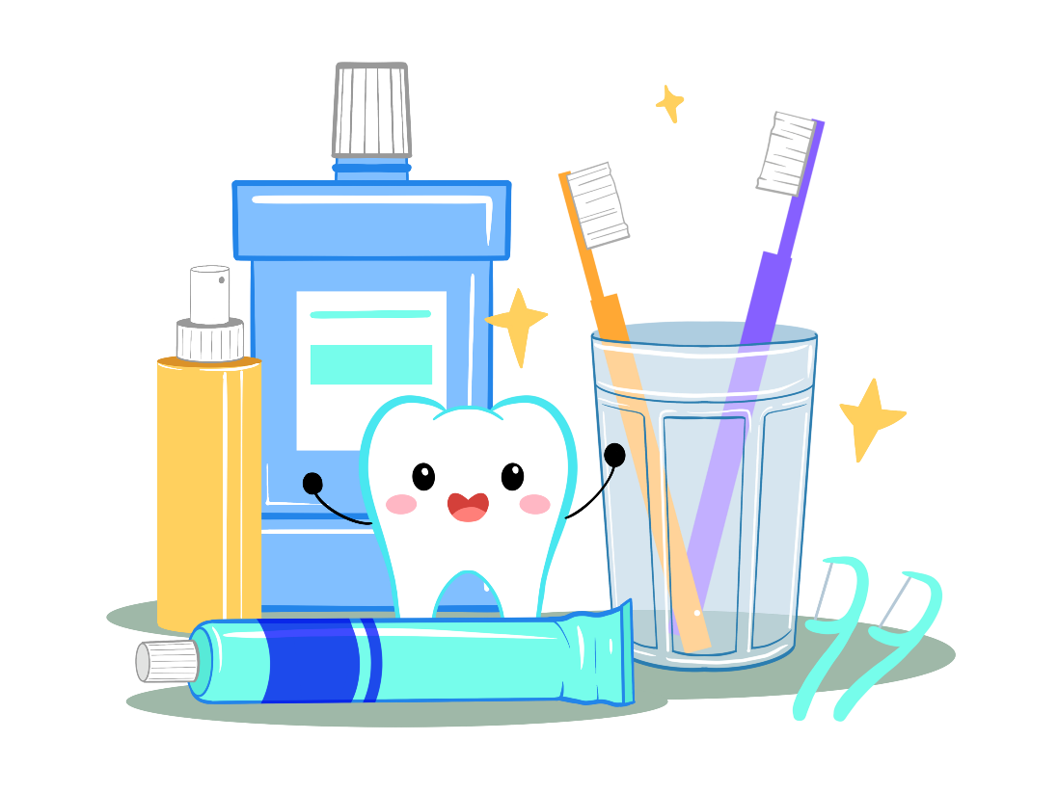
龋齿日常自我检查
1、牙齿颜色的改变：
2、牙齿形态的改变：
3、牙齿质地的改变：
4、牙面清洁度的改变：
5、自觉症状：

Slide 14
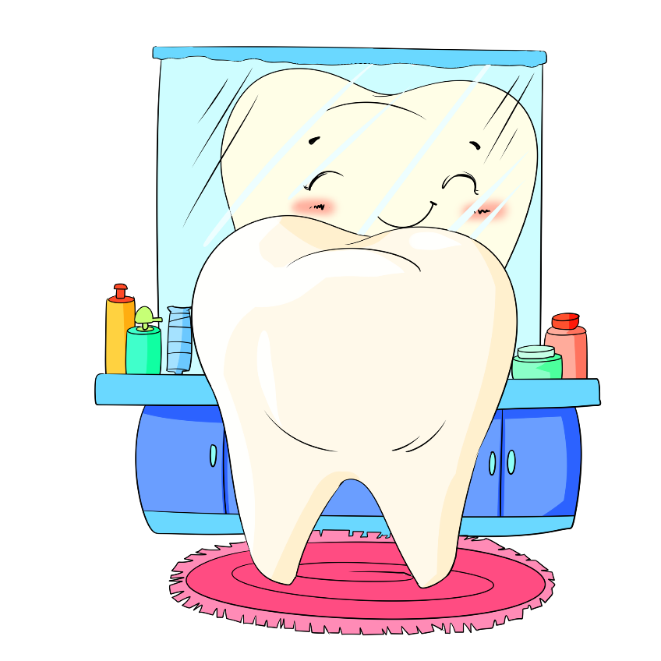
儿童牙齿龋坏了该不该治疗呢？
乳牙患龋齿后是要治疗的，而且要及时彻底的治疗。
一幅健全的的乳牙对整个儿童生长发育时期有着重要的影响，因为它是儿童的重要咀嚼器官；有利于儿童颅、颌面的生长发育；有利于恒牙的正常萌出及恒牙的形成；有利于儿童时期发音的正常。

Slide 15
乳牙患龋后未及时治疗，会出现哪些情况？
（1）影响咀嚼功能
（2）患儿疼痛不适而拒绝进食。
（3）恒牙萌出无足够的位置而不能正常萌出，引起牙颌畸形，使萌出恒牙排列紊乱。
（4）引发牙髓炎或根尖周炎
（5）残冠残根边缘锐利，常常刺伤患儿的舌头及颊粘膜而形成创伤性溃疡。
（6）恒牙萌出位置异常，造成牙齿排列不齐，成年后影响咀嚼功能和美观。

Slide 16
第
三
部
分
如何保护好牙齿
How to protect your teeth

Slide 17
（一）早晚认真刷牙，饭后漱口。
选择牙刷
（1）牙刷头：宽窄合适，一般要稍小一点，以保证它在口腔中能灵活转动。
（2）刷毛
① 硬度：平时使用中性硬度的牙刷比较适合。用手指压一下刷毛，如手指有刺痛感则表示太硬，不宜选用。
② 材质：选择弹性较好，不容易倒的材质。
（3）刷头与刷柄的角度：市售牙刷有直线型和角度型两种。直线型的使用时比较有力，有角度的牙刷对后牙清洁效果较好。

Slide 18
牙刷的使用注意
（1）每次用完牙刷后要彻底洗涤，并将水分尽量甩去，将牙刷头朝上放在漱口杯里，或者放在通风有日光的地方，使它干燥而杀菌。
（2）可同时购买2把或3把牙刷轮换使用，使牙刷的干燥时间延长，也能保持牙刷毛的弹性。
（3）刷毛已散开或卷曲、失去弹性的旧牙刷，必须及时更换。
（4）牙刷不能合用，以防相互传染疾病。

Slide 19
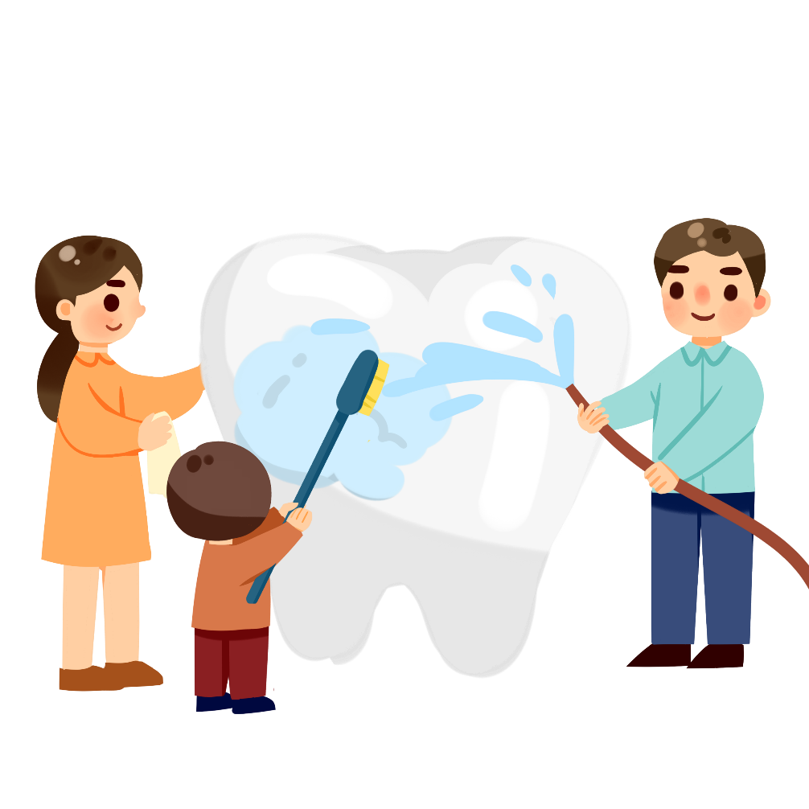
儿童牙膏的选购
牙膏并不是健康牙齿的法宝，它只是刷牙的辅助用品，具有磨擦、去除菌斑、清洁抛光牙面、使口腔清爽的作用。目前使用的牙膏分为 :
普通牙膏，
氟化物牙膏
药物牙膏

Slide 20
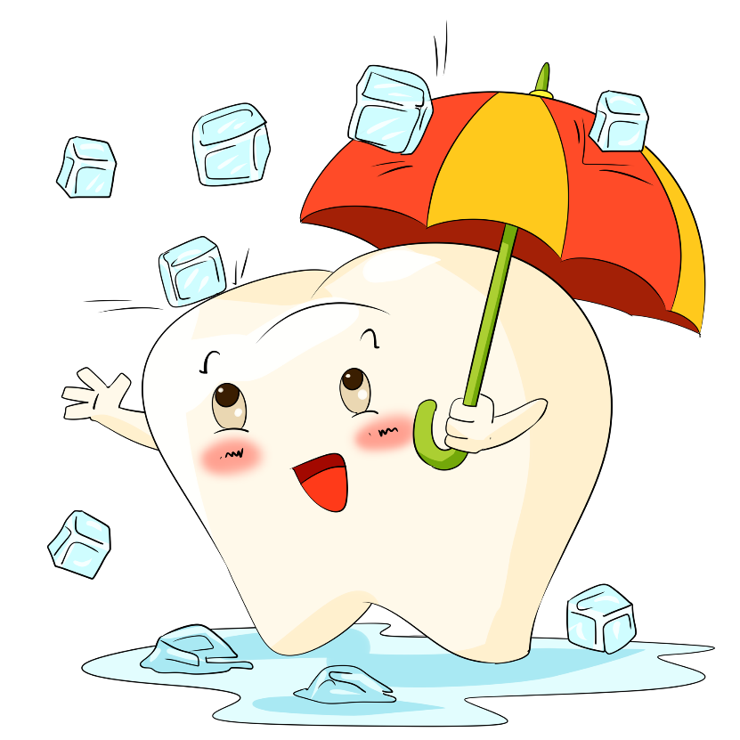
生活小贴士
儿童牙膏要这样选
1.不含氟或含氟量少的牙膏。
2.无特殊香味的牙膏。
3.泡沫少的牙膏。
4.不要用药物牙膏。

Slide 21
科学正确的刷牙方法
1、 牙膏用量1.5克
2、 手持刷柄，刷毛指向根尖方向（上颌牙向上，下颌牙向下），刷毛呈现45度角（先与牙长轴平行，然后稍作旋转，与龈缘呈45度角）。
3、 轻度加压勿使刷毛弯曲：轻度加压使刷毛端进入龈沟，开始刷牙。

Slide 22
科学正确的刷牙方法
刷上下前牙唇侧 ，上牙由上往下刷，下牙由下往上刷。
刷上牙前腭，刷下前牙舌侧。
刷上下后牙颊侧，上牙由上往下刷，下牙由下往上刷，因为横刷容易引起楔状缺损，俗称烂牙脚。
刷上下后牙舌侧，上牙由上往下刷，下牙由下往上刷。
刷上下牙合面
刷完牙记得刷洗舌头！

Slide 23
错误1.冷水刷牙 建议：刷牙时用接近自己体温的温水效果最好。
错误2.刷牙使劲太大 建议：力量大约相当于手指拿起一支冰棒的力量，使用手腕的 力量刷牙而不是手臂的。
错误3.刷牙横着刷 建议：正确的刷牙方式是顺着牙齿的缝隙竖着刷
错误4.刷牙时间太短 建议：刷牙不少于3分钟。先漱口，湿润有利于牙膏 中有效成分起作用，从门牙开始,细致地竖向刷干净，尤其是齿缝和牙齿内侧等容易忽视的地方。
八个错误刷牙常识

Slide 24
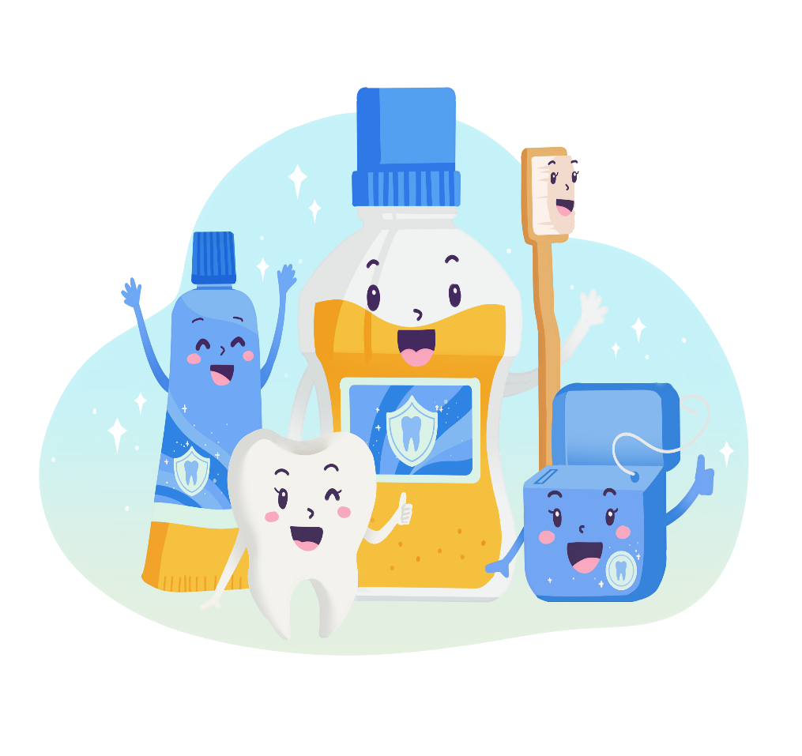
八个错误刷牙常识
错误5.刷牙时间不对 建议：饭后15到30分钟刷牙。起床后清水漱口，尤其在喝了酸性饮料或吃了酸性水果后，最好在15分钟后等这些物质对牙齿的影响过去后再刷牙，避免对牙齿表面造成更大的伤害。
错误6.刷牙后漱口次数太多 建议：用牙膏刷牙后漱口一次就可以了，漱口时间保持10秒左右就好。

Slide 25
八个错误刷牙常识
错误7.口腔干燥、熬夜、喝水少 建议：多喝绿茶和清水。绿茶除了补充水分，其中含有的氟化物还能保护牙齿 不被细菌侵害。
错误8.用大牙刷才刷得干净 建议：选择一把大小合适的牙刷，牙刷头的大小应该等于2个半到3个牙齿的宽 度。

Slide 26
错误习惯要改正
改正用舌头舔牙，咬指头和铅笔等不良习惯。
不挑食、不偏食，吃杂粮，营养均衡。
用双侧咀嚼，以免单侧牙齿磨损严重。
少吃糖果，少喝甜饮料。
每半年检查一次牙齿，有病早发现。

Slide 27
希望在座的同学们都能有一口美丽健康的牙齿。保护牙齿，每天做起！

